Slide 1
Monitoreos Ambientales Participativos en calidad de Aguas
Jorge Béjar Apaza
LIDES CONSULTORES
Mayo 2014

Slide 2
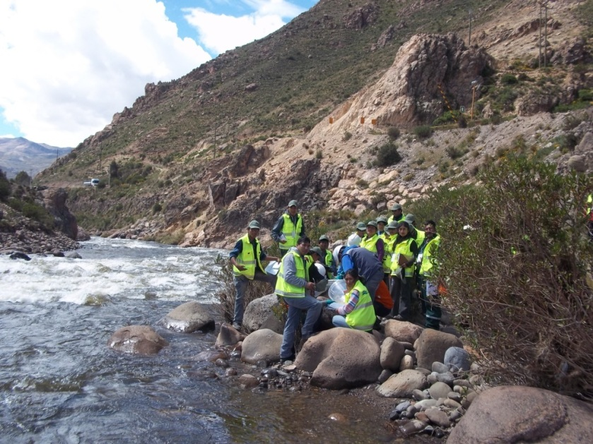
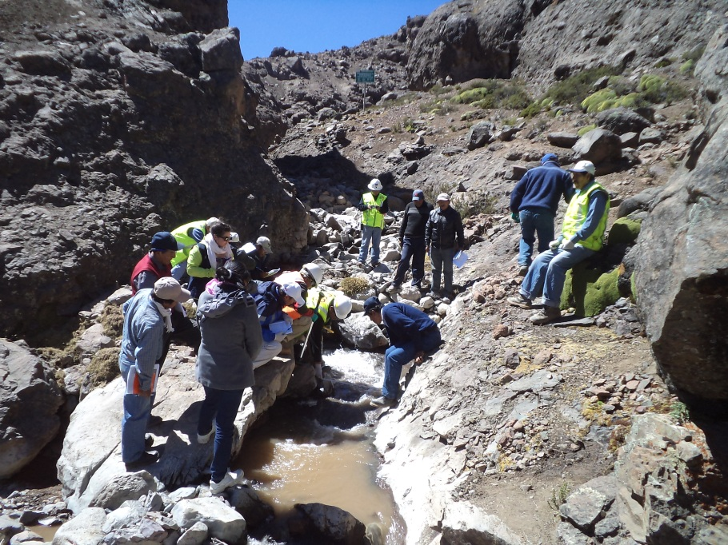
MONITOREO PARTICIPATIVO DE LA CALIDAD DEL AGUA
“El monitoreo participativo proporciona un medio para profundizar el entendimiento público de lo que es un impacto aceptable versus lo que es un impacto inaceptable”.
Oficina del Asesor en Cumplimiento / Ombudsman 2008.
De acuerdo a la Autoridad Nacional del Agua ANA, es parte de la GOBERNANZA HÍDRICA
Es más legitimo si se hace participativamente.

Slide 3
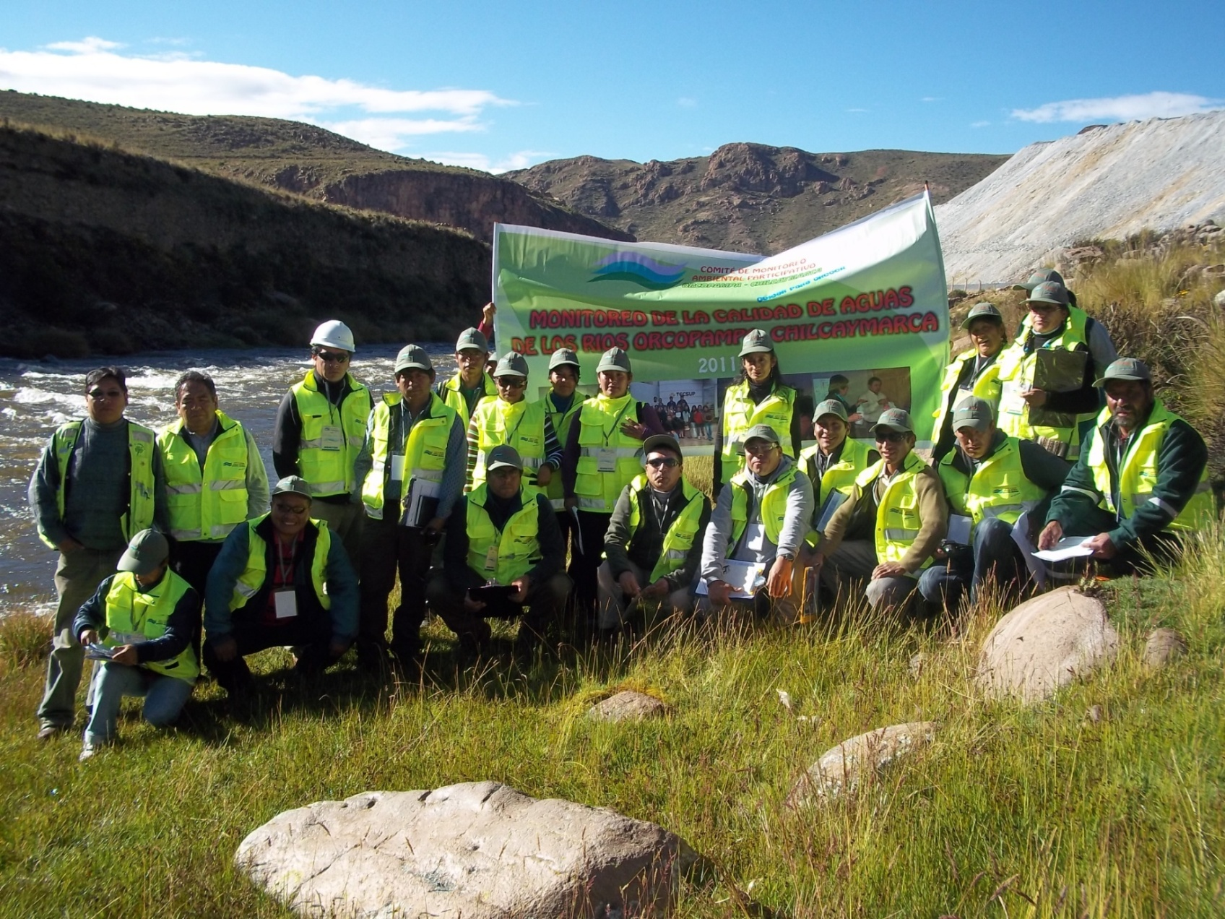
Para participar en un monitoreo participativo debemos saber responder las siguientes preguntas:
Por qué monitorear?
Qué monitorear?
Quién monitoreará?
Dónde monitorear?
Cuándo monitorear?

Slide 4
¿Qué debemos saber antes del Monitoreo?
Tener claro cuáles son nuestros objetivos de monitorear
Conocer las actividades de la Empresa
¿Qué parámetros vamos a medir? agua, aire, suelos
Definir Frecuencia de monitoreos; ¿cuantas veces al año?
¿Dónde tomamos las muestras? Consultar con el ALA
¿Cómo elegir el Laboratorio?
¿Qué mediciones haremos en campo ?
¿Qué análisis hacen en el laboratorio?
¿Cómo evaluar los resultados?
¿Cómo los difundimos? Que hacemos con los resultados?

Slide 5
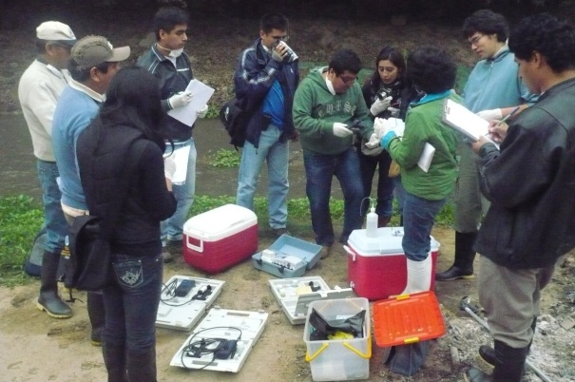
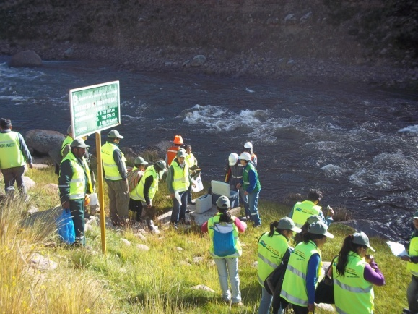
Objetivos:
Implementar en la práctica el monitoreo participativo sobre la calidad de aguas y verificar el cumplimiento de los compromisos ambientales asumidos por la Empresa.
Conocer participativamente: entre Estado, Sociedad Civil y la Empresa la calidad ambiental del entorno.
Lograr la participación ciudadana efectiva en el monitoreo y promover la confianza entre los actores de la cuenca.

Slide 6
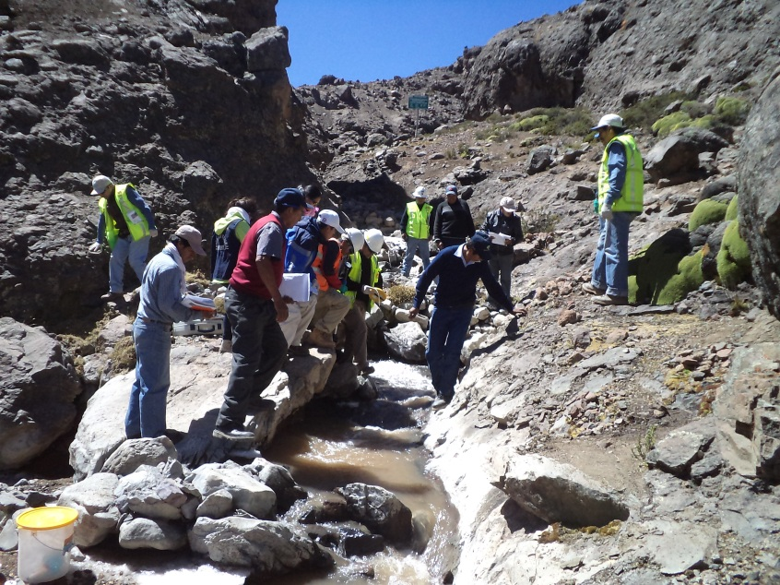
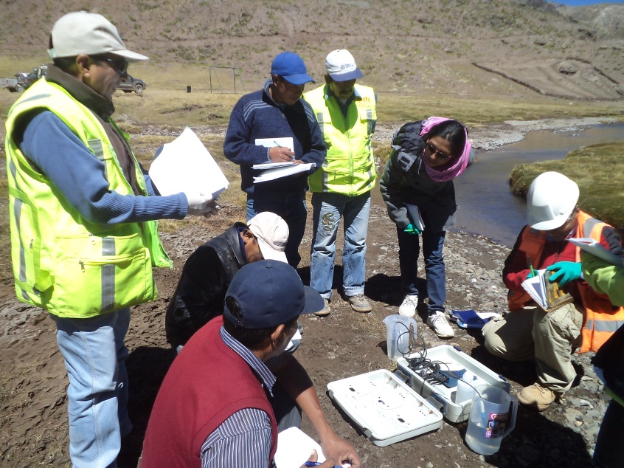
PARA QUE EL MONITOREO PARTICIPATIVO?
Para tener información sobre la calidad del agua, con la participación capacitada de los miembros del Comité.
Conocer los impactos generados por las actividades socio económicas.
Para determinar si la calidad del agua del río sirve para satisfacer las necesidades de los usos existentes en la cuenca.

Slide 7
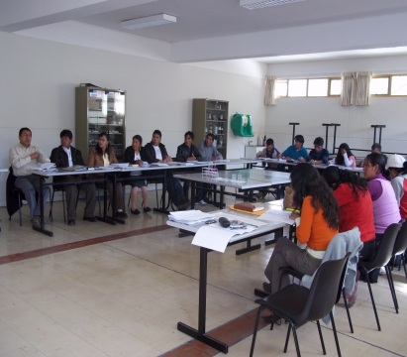
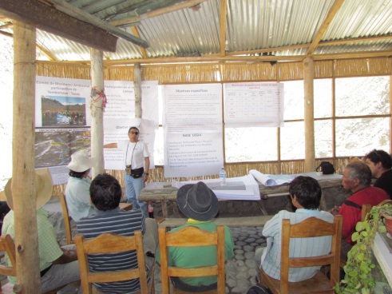
PASOS PARA FORMAR EL COMITÉ DE MONITOREO AMBIENTAL PARTICIPATIVO
Acuerdo de las PARTES: Comunidad, Estado y Empresa.
Aprobación : Plan de Trabajo, reglamento
Implementar la capacitación y sensibilización a la población
Implementación del Plan de trabajo (monitoreos)
Difusión de resultados del monitoreo
1
2
3
4
5
Las partes acuerdan conformar el Comité.
Compromiso y aportes de todos.
Participación activa.
Aplicar legislación vigente
Población legitima el trabajo.

Slide 8
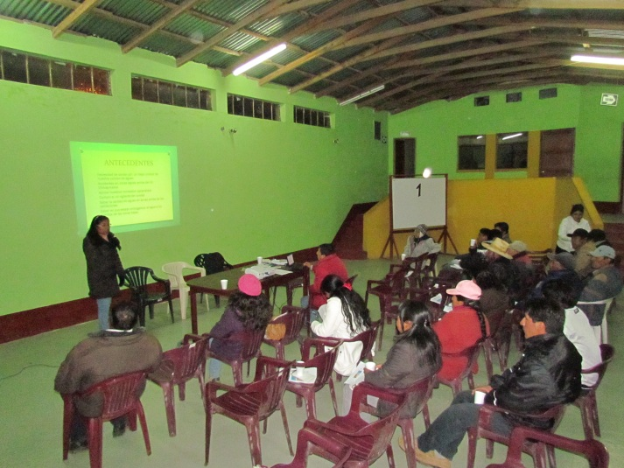
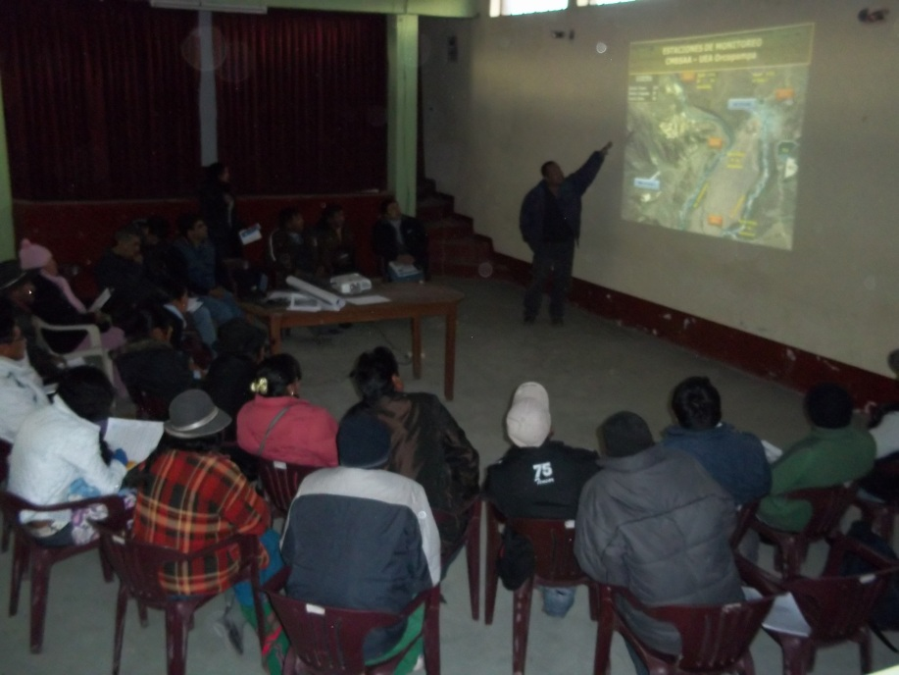
Paso 1. Acuerdo de las Partes
Conformar el comité de Monitoreo Ambiental Participativo, de la calidad del Agua
El Comité de Monitoreo, de acuerdo a su reglamento, elige democráticamente su forma organizativa; presidencia, secretaria técnica entre otros

Slide 9
Paso 2. Aprobación del Plan de Trabajo del Comité de monitoreo
En sesión del Comité, se aprueba el Plan de Trabajo anual.
Se aprueba el número de monitoreos al año.
Los temas de capacitación etc.
Las pasantías
Los mecanismos de difusión
los puntos de monitoreo, con la participación ALA

Slide 10
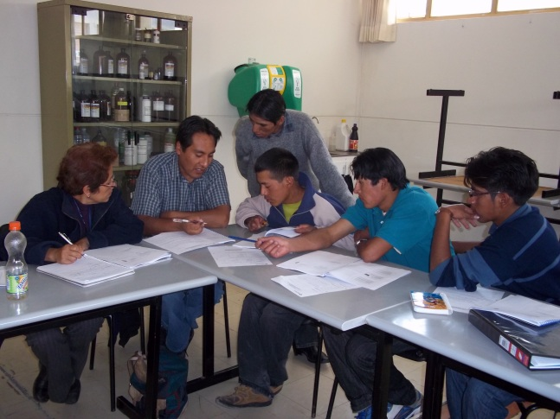
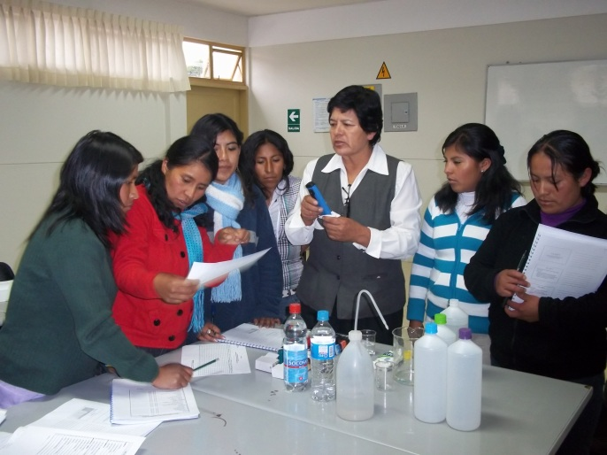
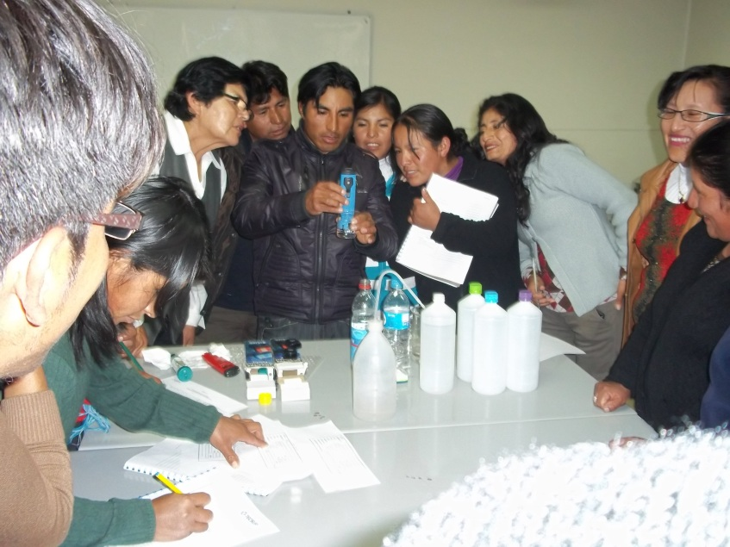
Paso 3. Implementar la capacitación
CAPACITACIONES: con Instituciones privadas, ALA, MINEM, OEFA, ONGs, Universidades

Slide 11
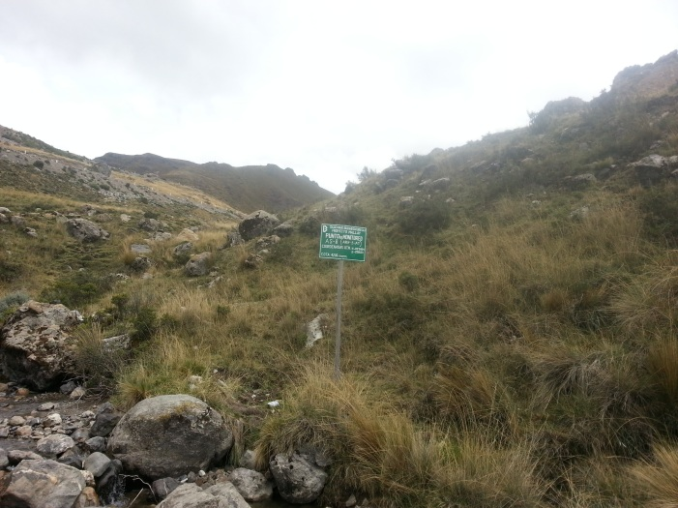
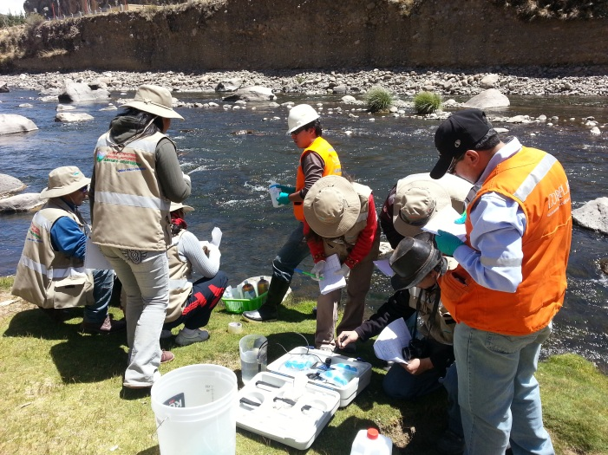
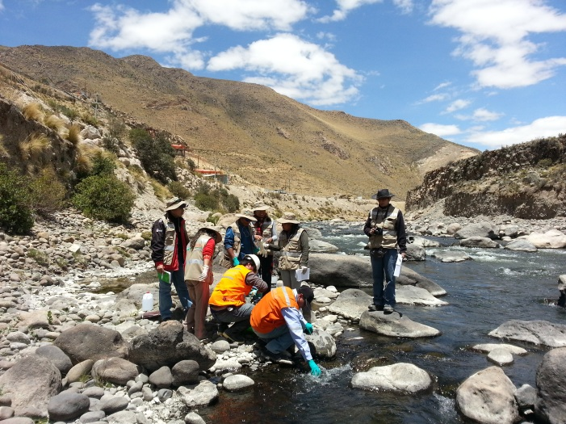
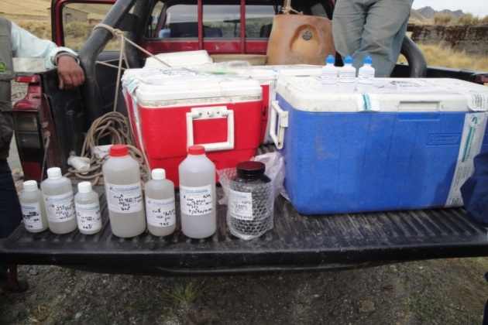
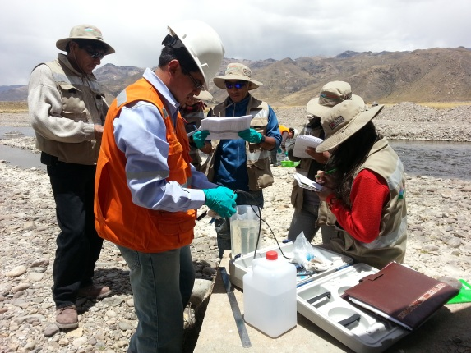
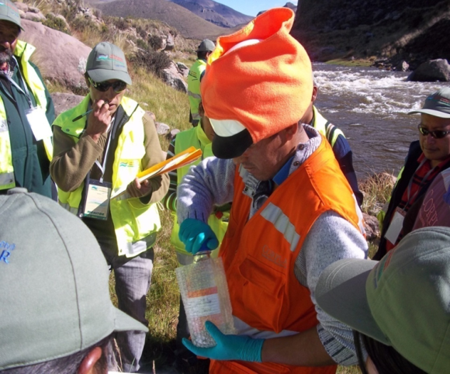
Paso 4. Implementar el monitoreo de Campo
1
2
Ubicar los Puntos Monitoreo
3
Mediciones de Campo
Recojo de Muestras a laboratorio
6
5
4
Acondicionamiento Transporte
Formatos de custodia
Preservación muestras

Slide 12
5. Evaluación y difusión de resultados
Parte Fundamental de los Comités de monitoreo: es la finalidad de todo.
El Comité en sesión formal, evalúa los resultados del laboratorio CERTIFICADO y los puede aprobar.
Intervienen: El Estado, la Empresa y las Comunidades con sus asesores.
Aplicar la normatividad Vigente.
Trasmitir la información a la población.

Slide 13
CRITERIOS PARA LA EVALUACIÓN DE RESULTADOS
APLICAR LA NORMATIVIDAD VIGENTE
Tener las Reglas claras; es fundamental.
Es la forma de ganar confianzas mutuas.
Es la única forma de validar los resultados.
Normas aplicadas a la Calidad de Aguas:
D.S Nº 002-2008-MINAM (30.07.2008)
D.S. Nº 023-2009-MINAM (19.12.2009)
R.J. Nº 202-2010-ANA (22.03.2010): Categoría 3: Riego de vegetales y bebidas animales” - Parámetros para riego de vegetales de tallo bajo y tallo alto
R.J. N° 182-2011-ANA

Slide 14
ESTÁNDARES NACIONALES DE CALIDAD AMBIENTAL PARA AGUA,
D.S. Nº002-2008-MINAM
El D.S.002-2008-MINAM reglamenta los Estándares de Calidad Ambiental para Agua indicando 4 categorías y 16 subcategorías que corresponden a usos específicos del agua y a diferentes ecosistemas acuáticos.

Slide 15
Gracias
Jorge Bejar Apaza
LIDES CONSULTORES
Mayo 2014

